Slide 1
интерактивен речник
Мобилно приложение
Разработил: Веселин Доковски,
43Б, 121221112

Slide 2
Увод
Съществува нарастваща необходимост от ефективни методи за учене и запаметяване на нова информация в динамичното ежедневие на съвременния човек. Традиционните подходи често не успяват да ангажират потребителите или да отговорят на техните индивидуални нужди. Липсата на достъпни и удобни мобилни приложения за създаване и преглеждане на флашкарти затруднява потребителите в стремежа им към систематично и ефективно усвояване на знания. Това създава нуждата от разработване на мобилно приложение, което да улеснява процеса на учене чрез интерактивен интерфейс и интелигентни механизми за повтаряне на информацията.

Slide 3
Основни функционалности
Създаване и управление на тестета и флашкарти – добавяне, редакция и изтриване на флашкарти в различни тестета.
Преглед и упражнение на флашкарти – интелигентна система за преговор на базата на правилни/грешни отговори.
Проследяване на напредъка – следене на броя прегледани флашкарти и следващи дати за преглед.

Slide 4



Подобни приложения
Anki
Quizlet
Brainscape

Slide 5

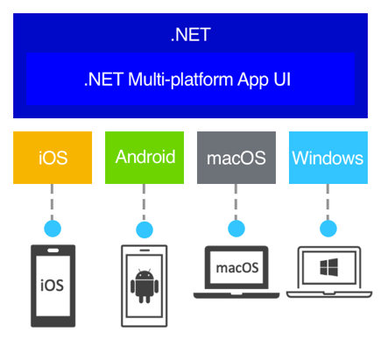

Изплозлвани технологии
.NET MAUI – използва се за изграждане на кросплатформено мобилно приложение с един споделен код за Android и други устройства.
C# – основният програмен език за разработка на бизнес логика, модели, изгледи и ViewModels.Rehearse your responses
SQLite – използвана е като вградена база данни за локално съхранение на данни.
CommunityToolkit.MVVM – библиотека за улесняване на MVVM архитектурата чрез автоматизация на събития и команди.
XAML – използван за създаване на потребителския интерфейс на приложението по декларативен начин.

Slide 6
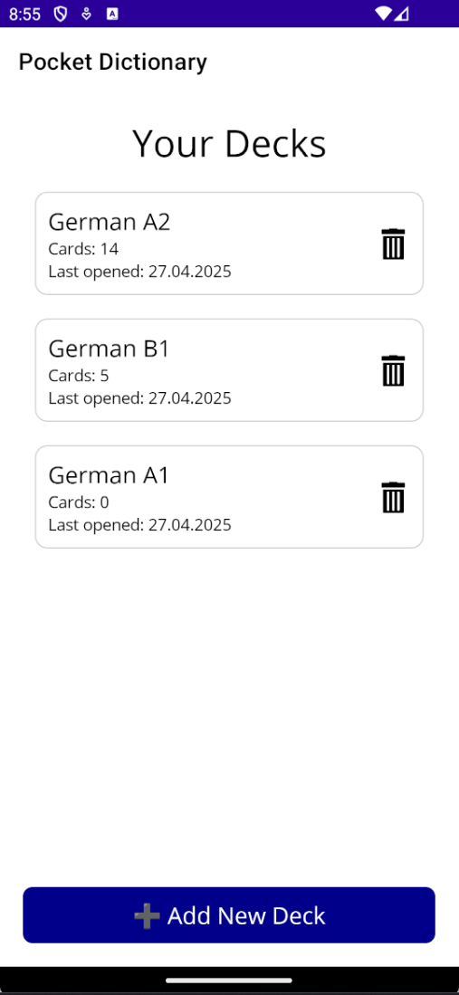
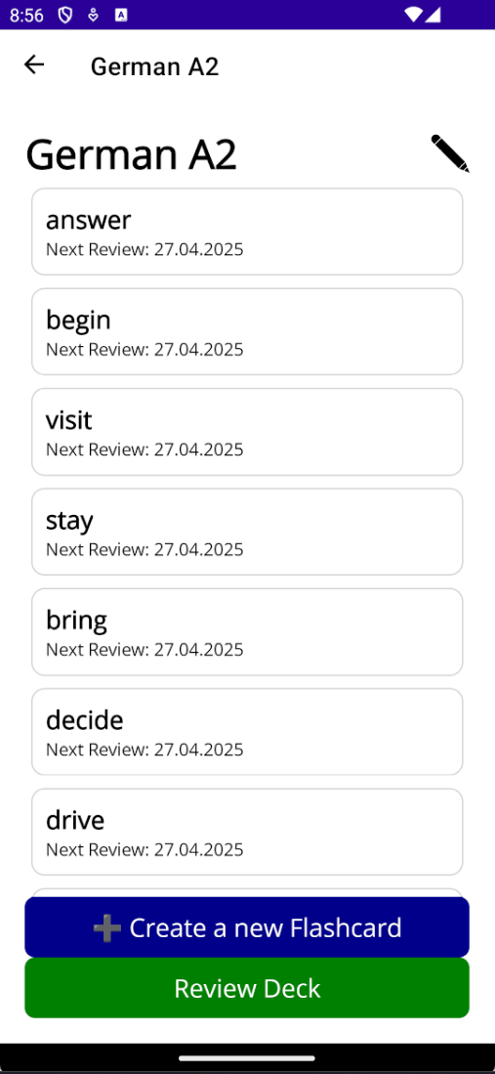
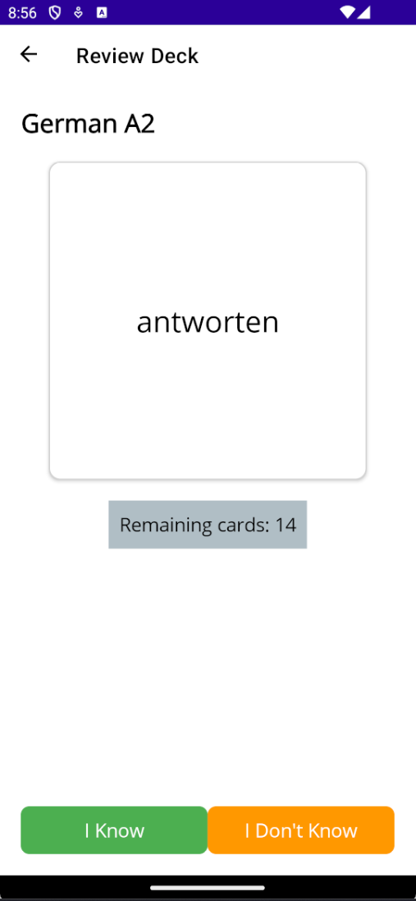
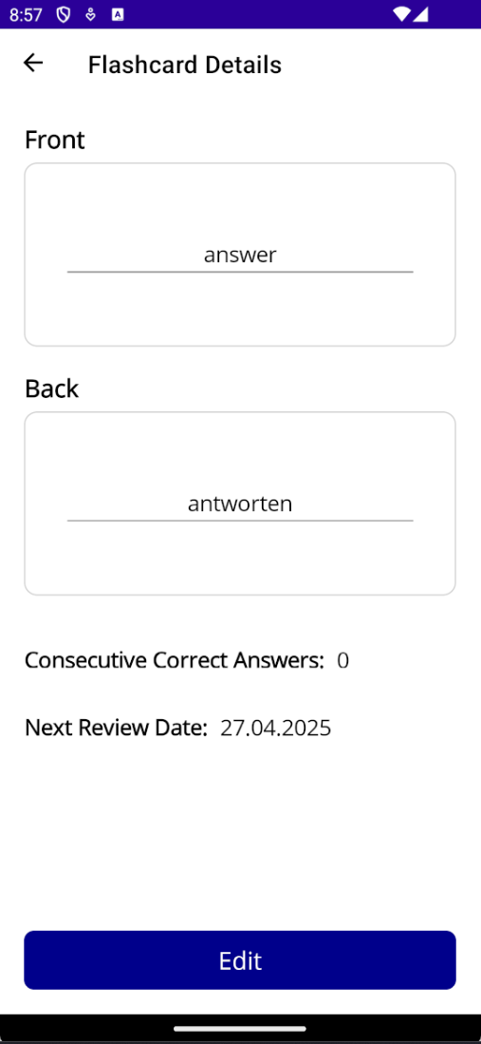
Потребителски интерфейс

Slide 7
Демо

Slide 8
Благодаря за вниманието!
Веселин Иванов Доковски
Гр. 43Б, Фак. №: 121221112
vdokovski@tu-sofia.bg

